Slide 1
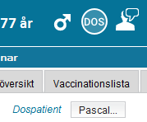
Pascal i Cosmic
Här ser man att patientens läkemedelslista i Pascal
Här ser man att patienten är dospatient
Här trycker man för att komma in i Pascal

Slide 2
Fliken ”Dosförskrivningar”
Alla patienter som får sina läkemedel via dosdispensering har numera en extra flik, Dosförskrivningar, i läkemedelslistan. Via denna kan man se alla läkemedel i Pascal

Slide 3
Läkemedel i Pascal
Läkemedel i Cosmic
Uthopp till Pascal

Slide 4
Man kan enkelt överföra läkemedel till Cosmic genom att högerklicka på läkemedlet i fråga.
Väljer man att klicka på ”Ordinera i COSMIC” kommer man automatiskt till ordinationsfönstret där styrka och dosering följer med i alla fall där motsvarande dosering är möjlig i Cosmic.

Slide 5
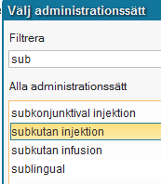
Stämmer ordinationen så signerar man den och går vidare till nästa.
För vid behovs-ordinationer behöver man lägga in doseringen manuellt.
För injektioner kan man dessutom behöva fylla i administrationssättet

Slide 6
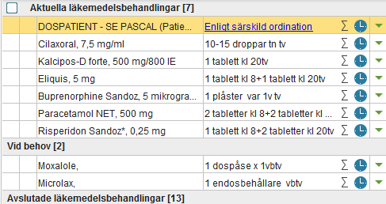
Fiktiva läkemedlet DOSPATIENT – SE PASCAL ska vara kvar.
Om man märker att det inte lägger sig överst i listan sätts det ut och sätts in igen. Orsaken till detta är att den första mallen som gjordes för detta fiktiva läkemedel blev inte helt korrekt gjord.
Rätt och tydligt
otydligt

Slide 7
Läkemedlen i Pascal respektive Cosmic lägger sig på samma rad om de har samma ATC-kod.

Slide 8
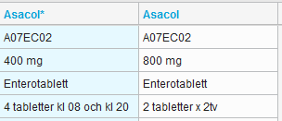
Genom att markera en rad kan man detalj-jämföra ordinationerna i Pascal vs Cosmic

Slide 9
Några fallgropar
Läkemedel pausade i Cosmic ser ut som aktiva läkemedel i fliken Dosförskrivningar
Läkemedel går endast att sättas ut via läkemedelslistan, inte i fliken Dosförskrivningar
Dosändringar går endast att göras via läkemedelslistan, inte via fliken Dosförskrivningar
Det är lätt att missa att styrka och dosering inte är densamma
Alla doseringar går inte att överföra, utan kommer behöva läggas in manuellt vid överföring till Cosmic

Slide 10
Cosmic och Pascal quick and dirty
Läkemedelslistorna i Cosmic och Pascal ska alltid stämma överens med varandra vid inskrivning och utskrivning.
Läkemedelslistan i Cosmic gäller vid inneliggande vård
Läkemedelslistan i Pascal gäller i öppenvård
Använd det fiktiva läkemedlet DOSPATIENT – SE PASCAL på alla patienter anslutna till dosdispensering för att öka uppmärksamheten om att detta är en dospatient.

